Slide 1
BUSAN TOUR
1조
손광준
김기현
김태훈
박철웅

Slide 2
Content
개요
주요기능
시연
개선사항
구현기능

Slide 3
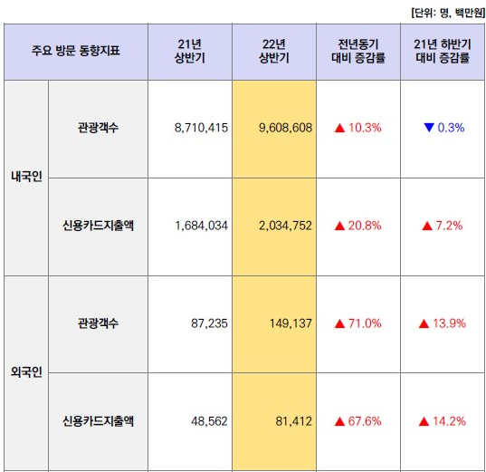
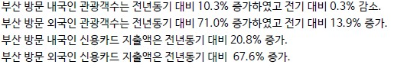
개요 – 프로젝트 기획 배경
=>
부산에서 관광객이 소비하는 지출이
크게 증가
=>
여행 및 관광 관련 사이트에 대한
상업성이 있다고 판단
출처 – 부산관광공사(2022년 상반기 부산산업동향분석 보고서)
https://bto.or.kr/kor/CMS/Board/Board.do?mCode=MN102&page=1&mode=view&mgr_seq=92&board_seq=2850

Slide 4



개요 – 프로젝트 개발 환경
백엔드
StringBoot
프론트엔드
Html, css, JS
DB
mysql

Slide 5
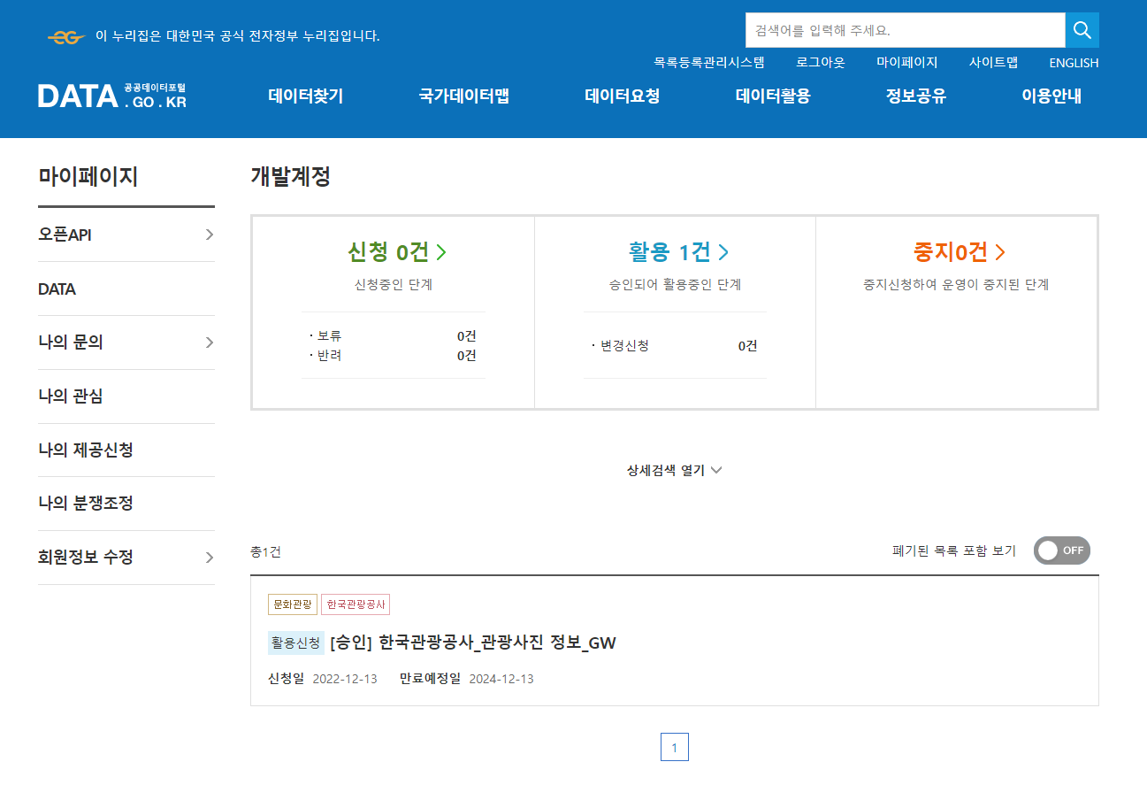
개요 – 프로젝트 개발 (API)
https://www.data.go.kr/index.do

Slide 6
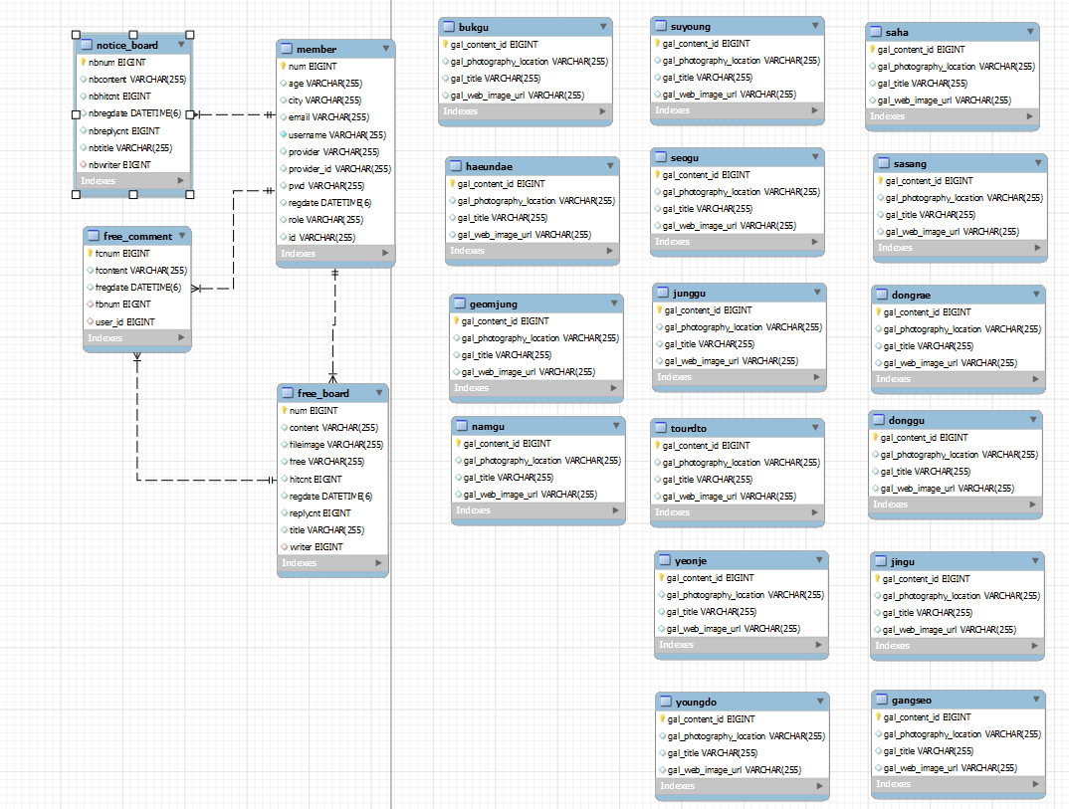
구현기능 – ERD
한국관광공사에서 API를
가져와 DB에 자동저장을 위한 Table
(트래픽 제한 및
로딩속도 이슈)

Slide 7
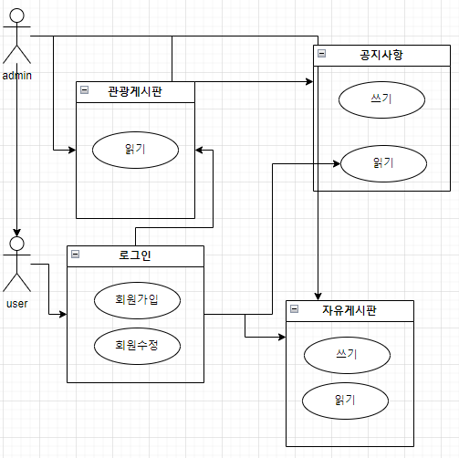
구현기능 – Usecase

Slide 8
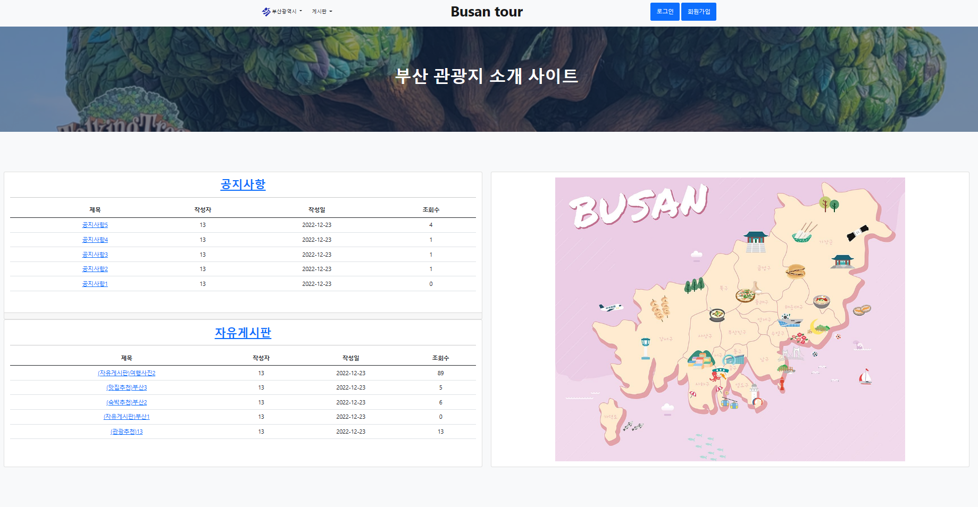
주요기능 – 메인 페이지

Slide 9
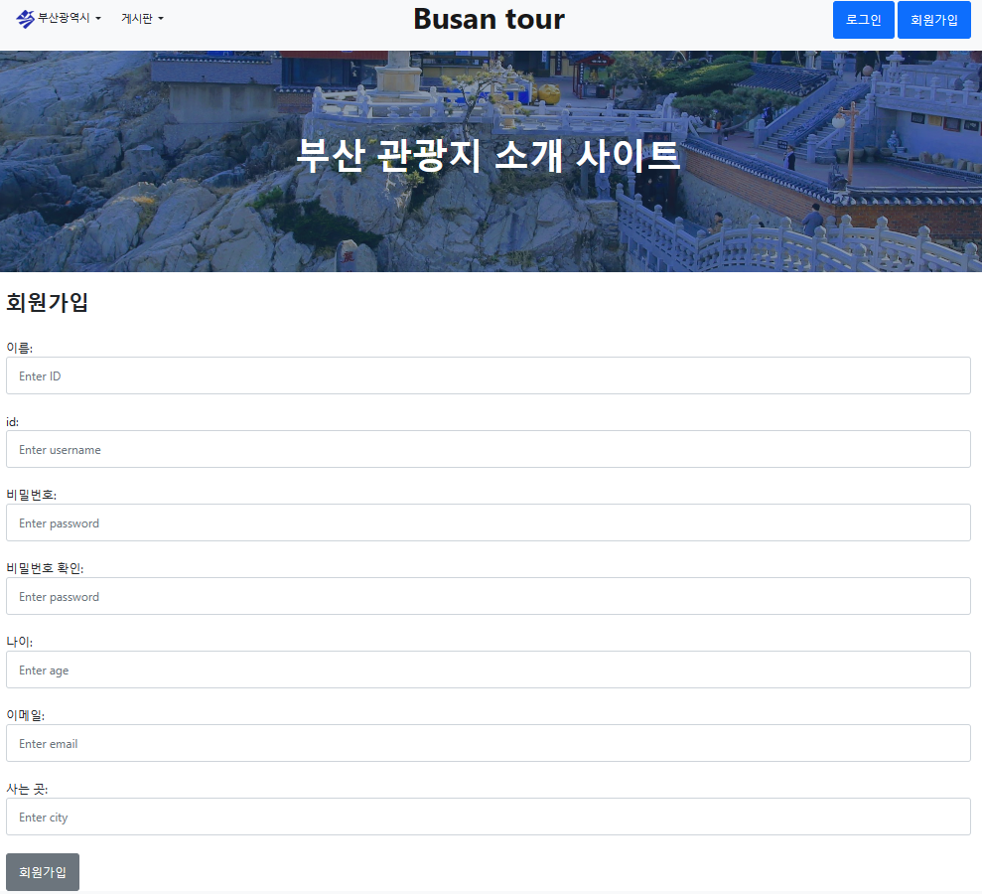
주요기능 – 회원가입 페이지

Slide 10
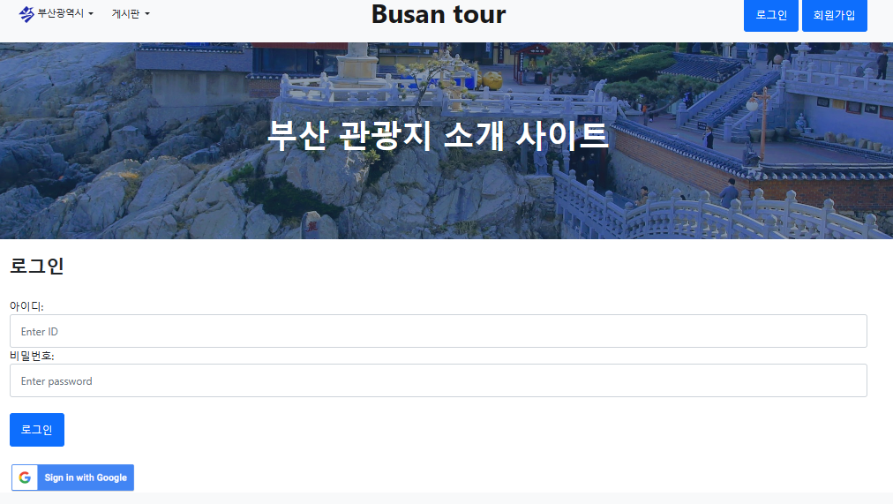
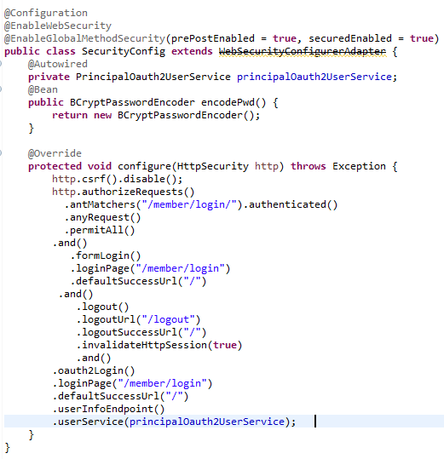
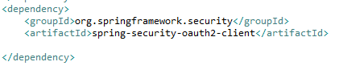
주요기능 – 로그인 페이지
SecurityConfig.java
oauth2 사용

Slide 11
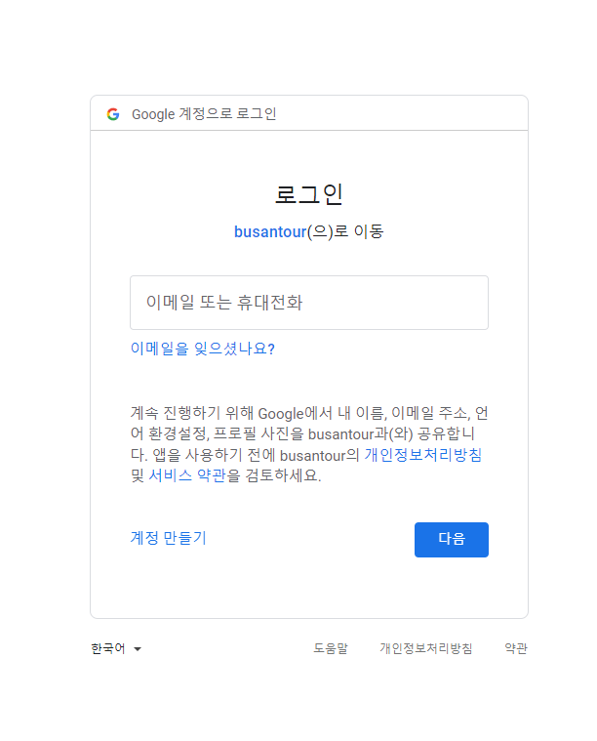
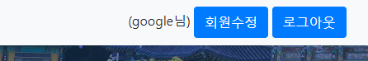
주요기능 – 구글(SNS)로그인 페이지

Slide 12
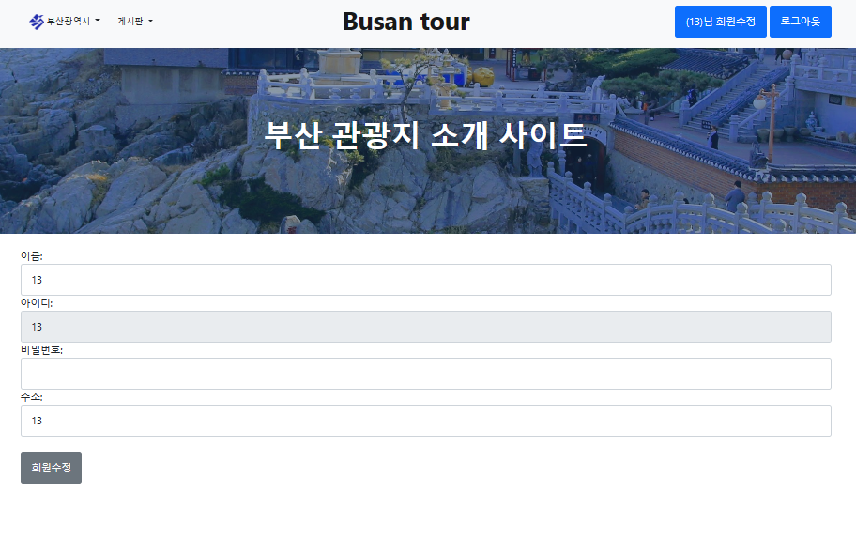
주요기능 – 회원수정 페이지

Slide 13
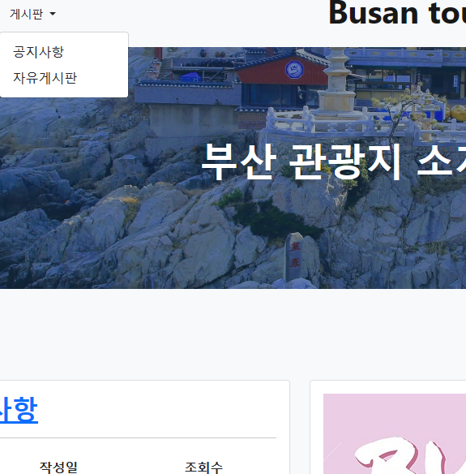
주요기능 – NavBar 게시판 드롭박스

Slide 14
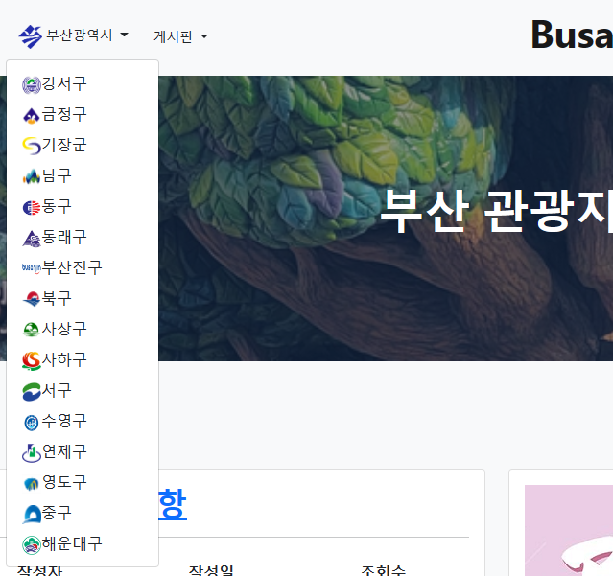
주요기능 – NavBar 부산광역시 드롭박스

Slide 15
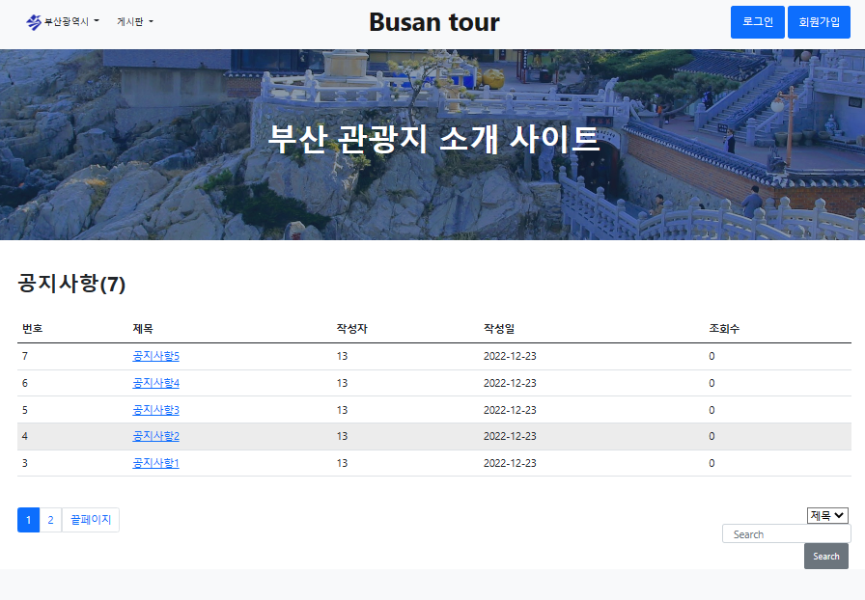
주요기능 – 공지사항 리스트(일반회원 로그인)

Slide 16
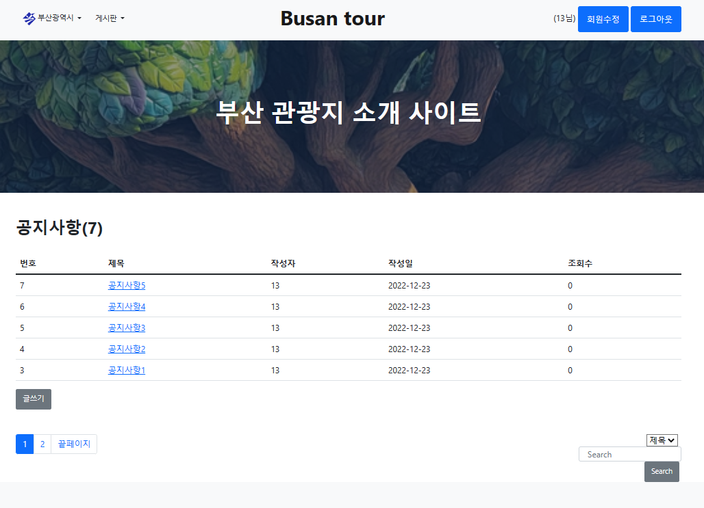
주요기능 – 공지사항 리스트(관리자 로그인)

Slide 17
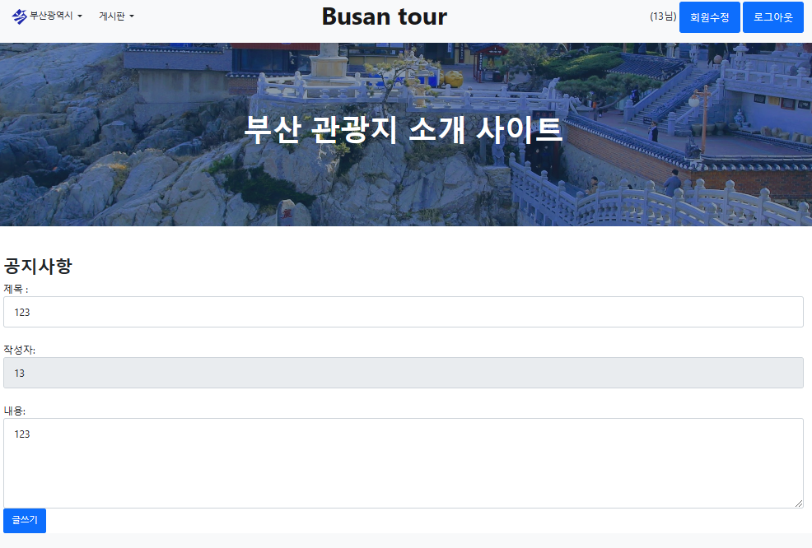
주요기능 – 공지사항 글쓰기(관리자 로그인)

Slide 18
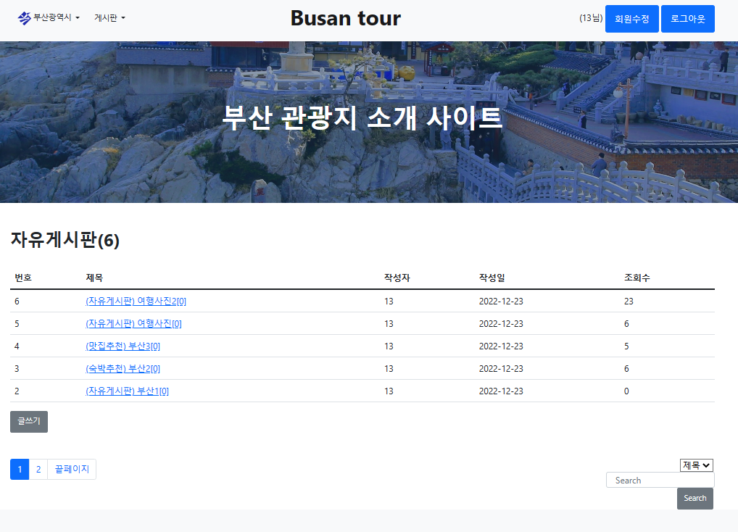
주요기능 – 자유게시판 리스트

Slide 19
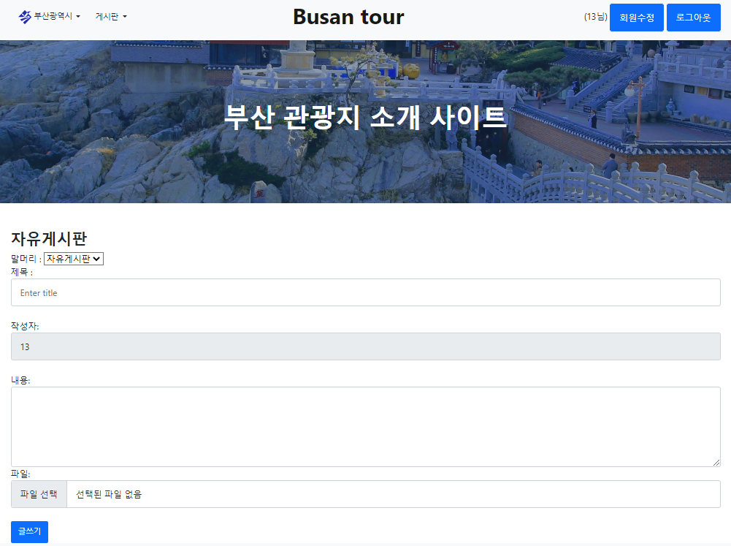
주요기능 – 자유게시판 글쓰기

Slide 20
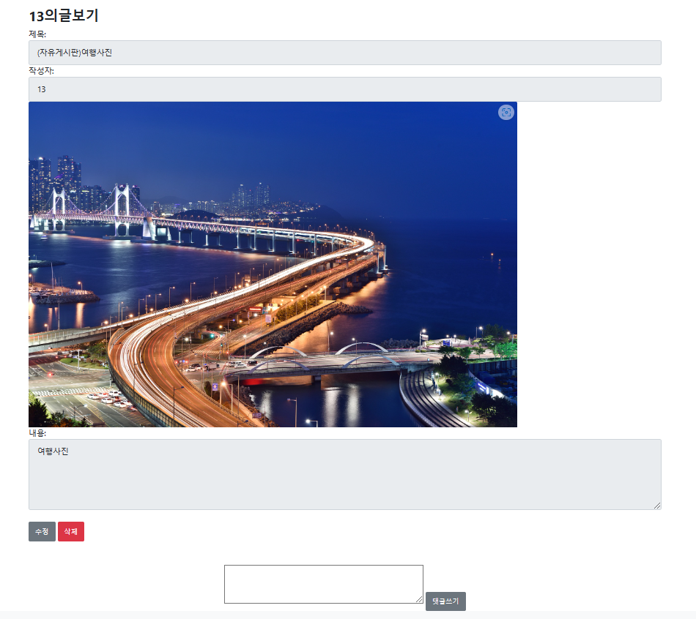
주요기능 – 자유게시판 글쓰기 사진추가

Slide 21
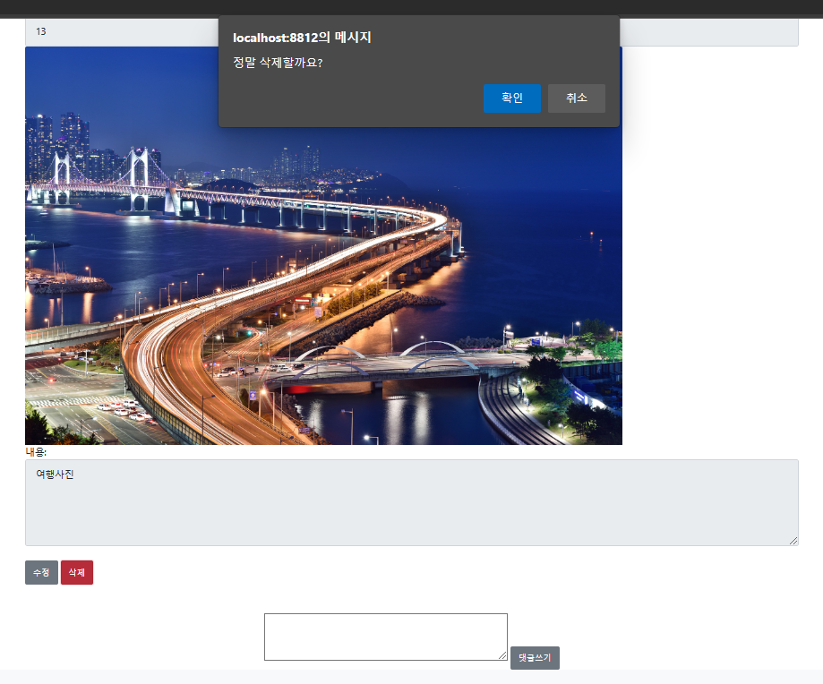
주요기능 – 자유게시판 게시글 삭제

Slide 22
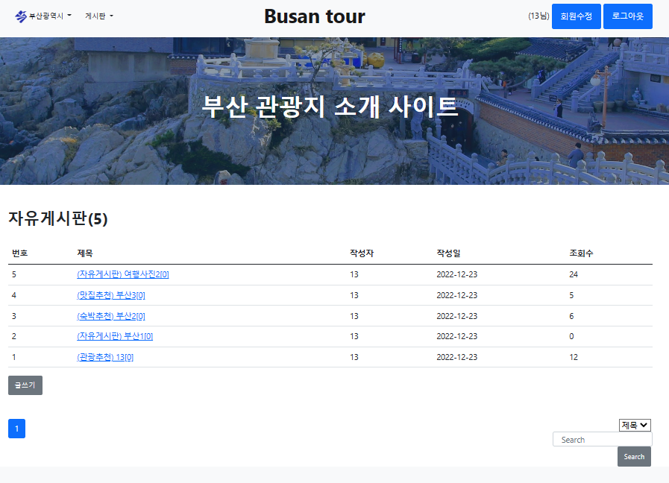
주요기능 – 자유게시판 게시글 삭제 후 리스트
전
후

Slide 23
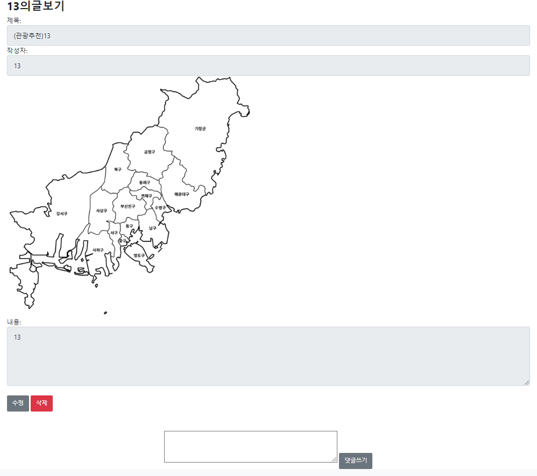
주요기능 – 자유게시판 상세보기

Slide 24
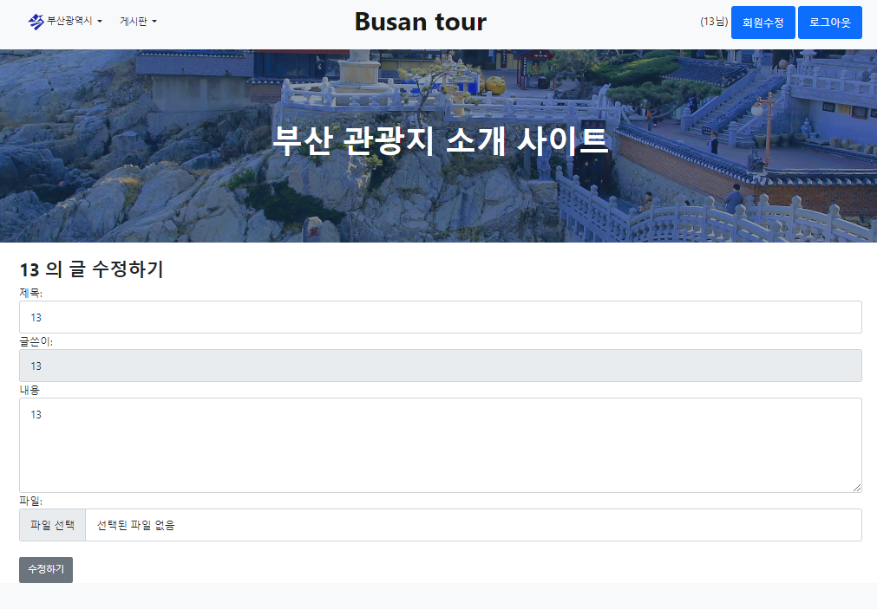
주요기능 – 자유게시판 수정하기

Slide 25
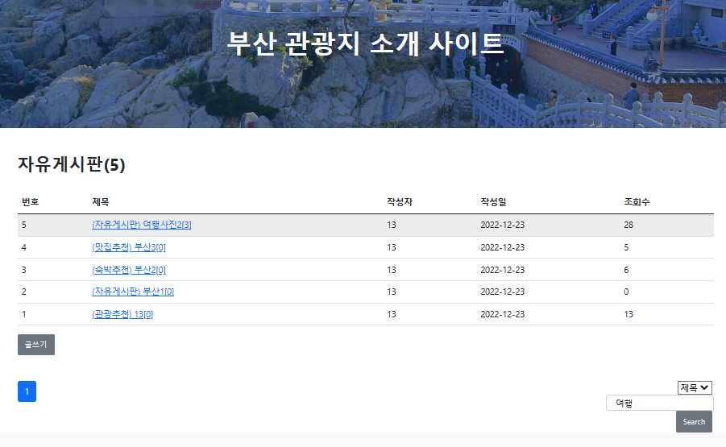

주요기능 – 자유게시판 검색

Slide 26
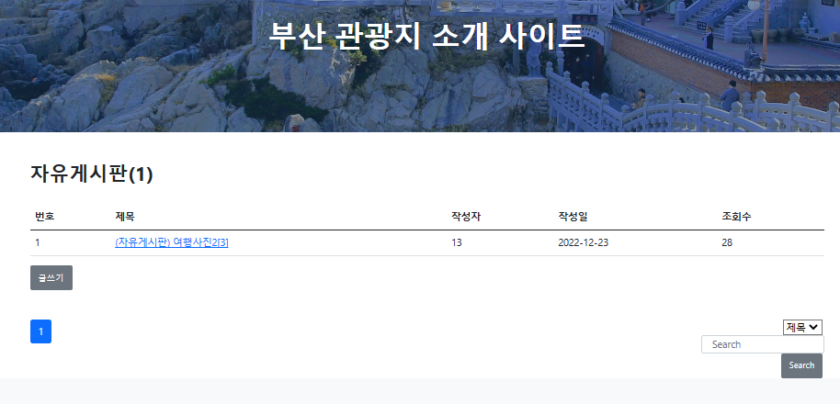
주요기능 – 자유게시판 검색 후

Slide 27
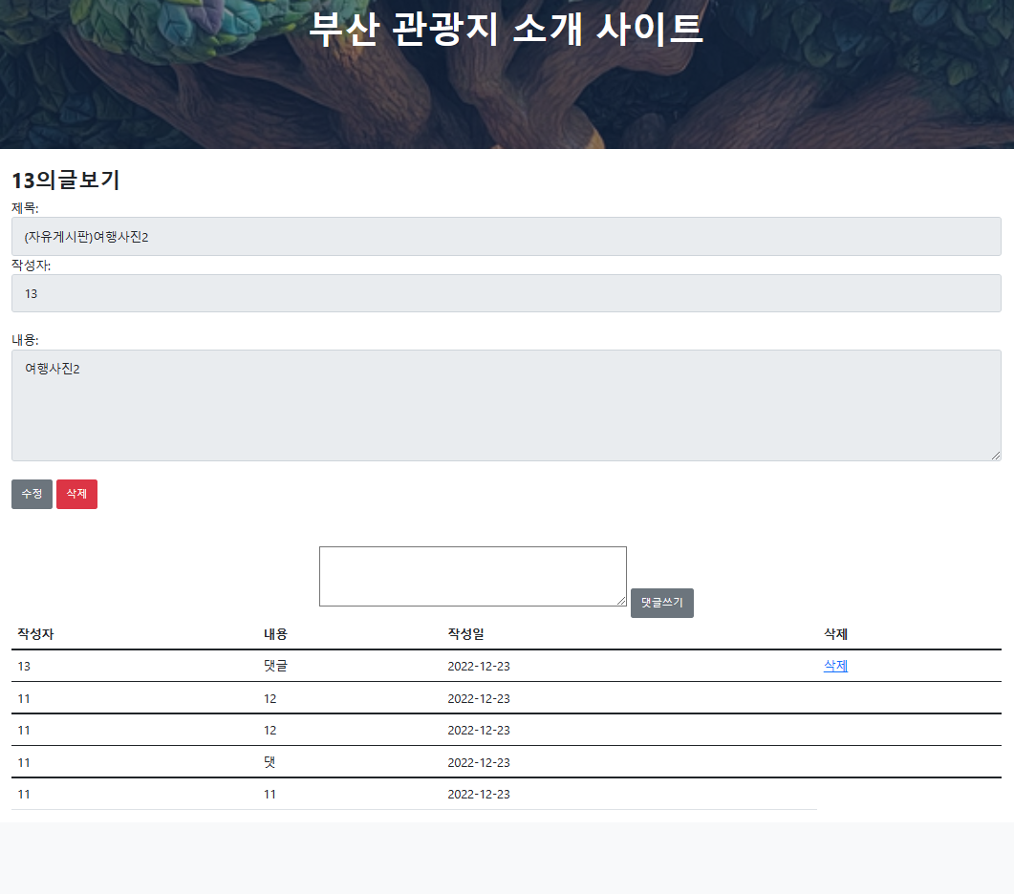
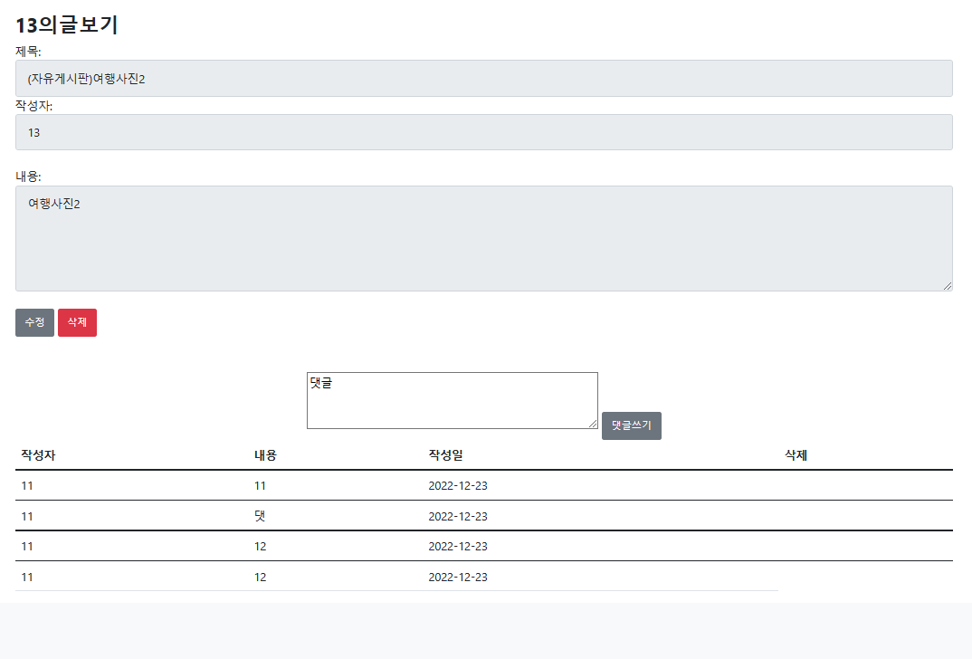
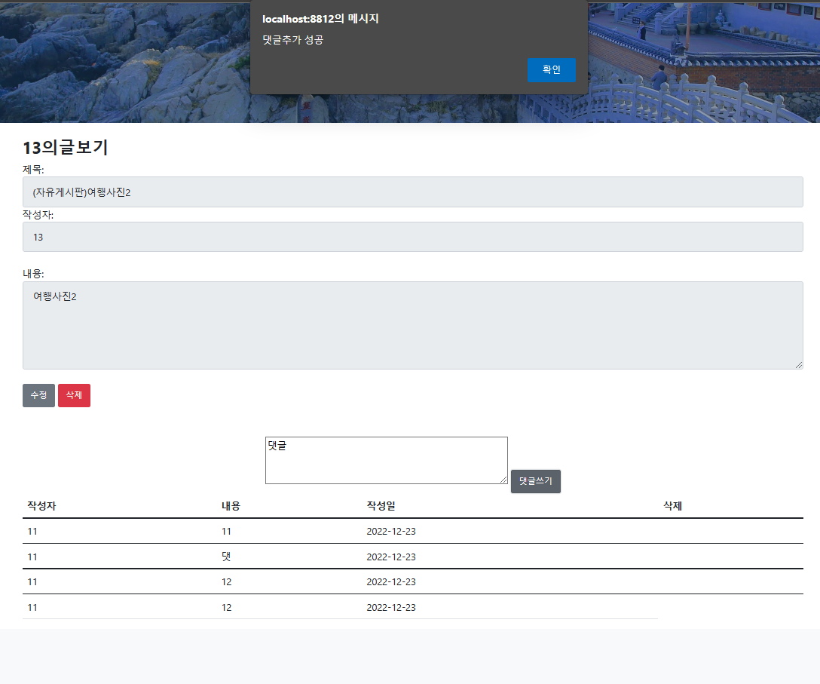
주요기능 – 자유게시판 댓글추가

Slide 28
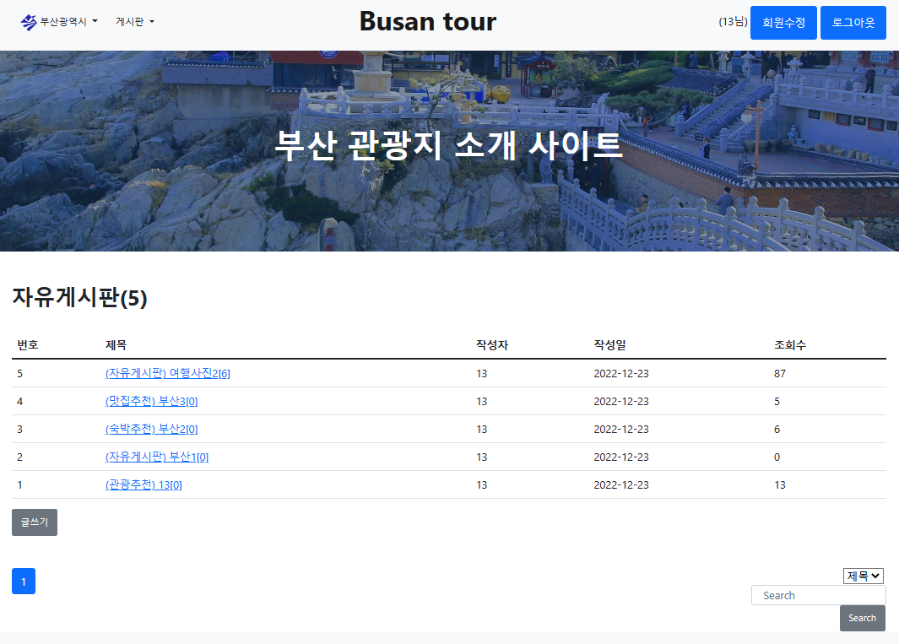
주요기능 – 댓글 수

Slide 29
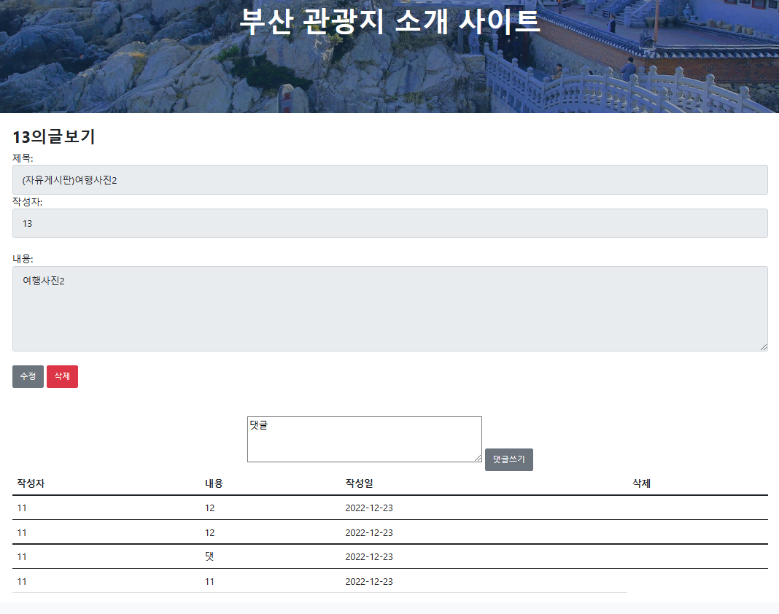
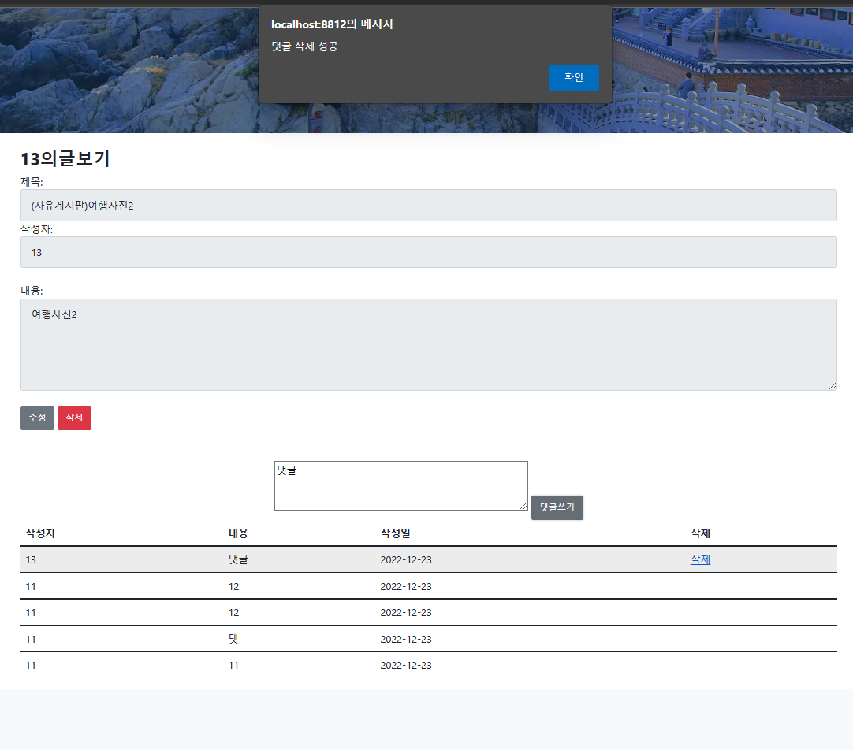
주요기능 – 댓글 삭제

Slide 30
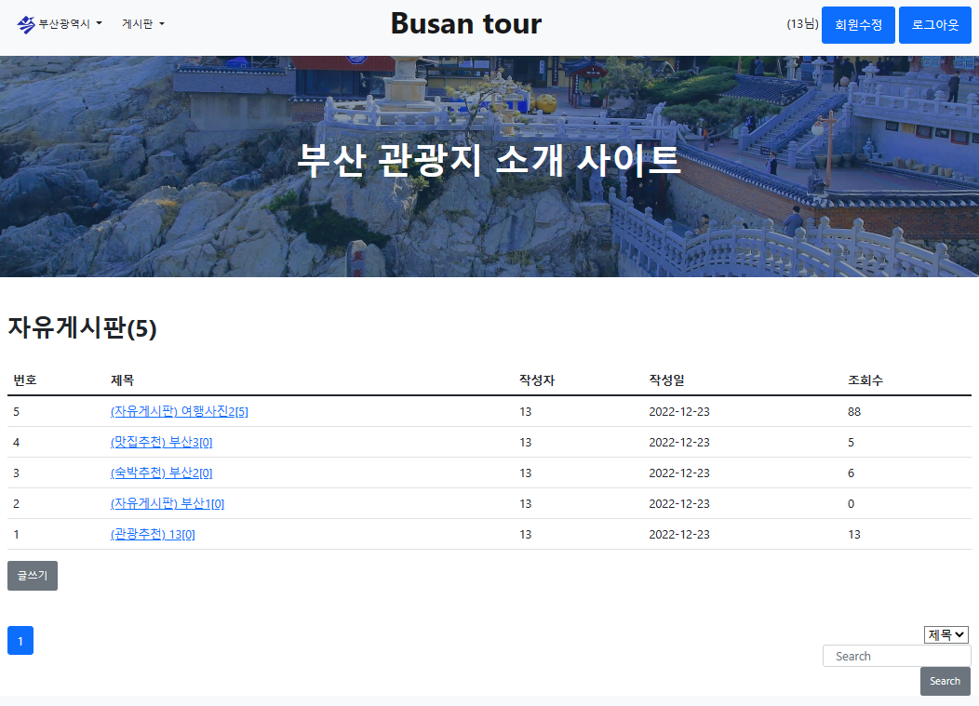
주요기능 – 댓글 삭제 후 댓글 수

Slide 31
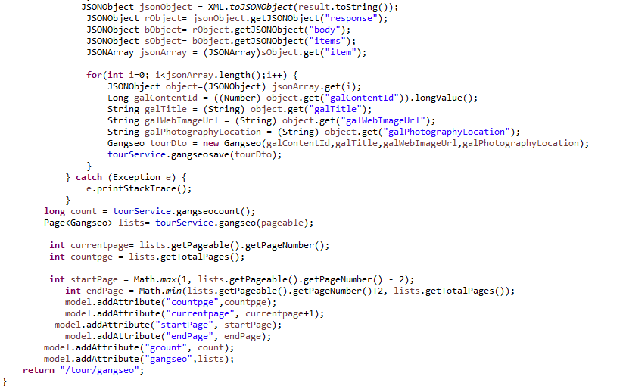
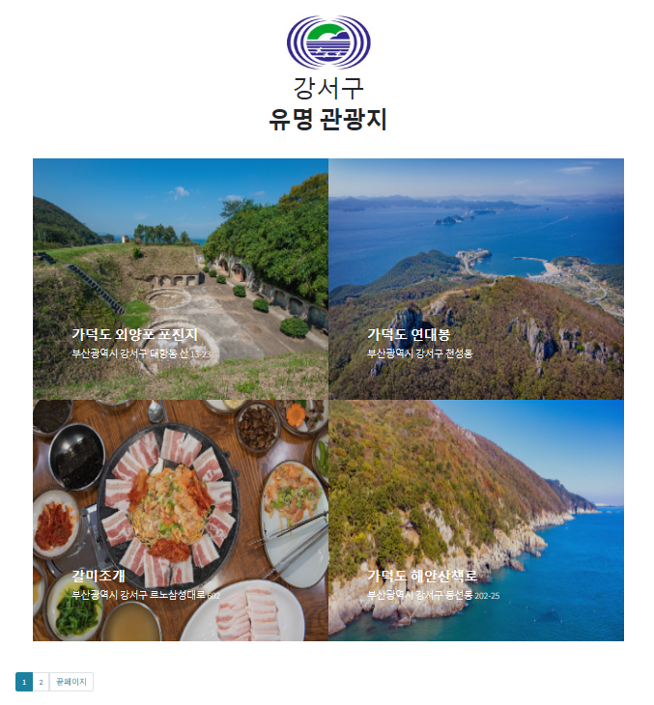
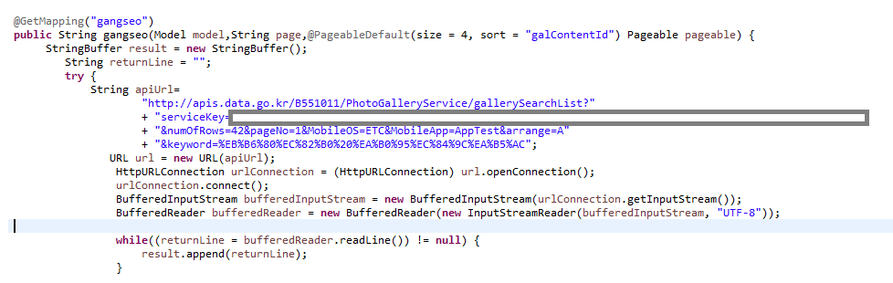

주요기능 – 여행지(강서구)
페이지 접근 시 DB에
자동저장
처음 접근 시 로딩시간필요

Slide 32
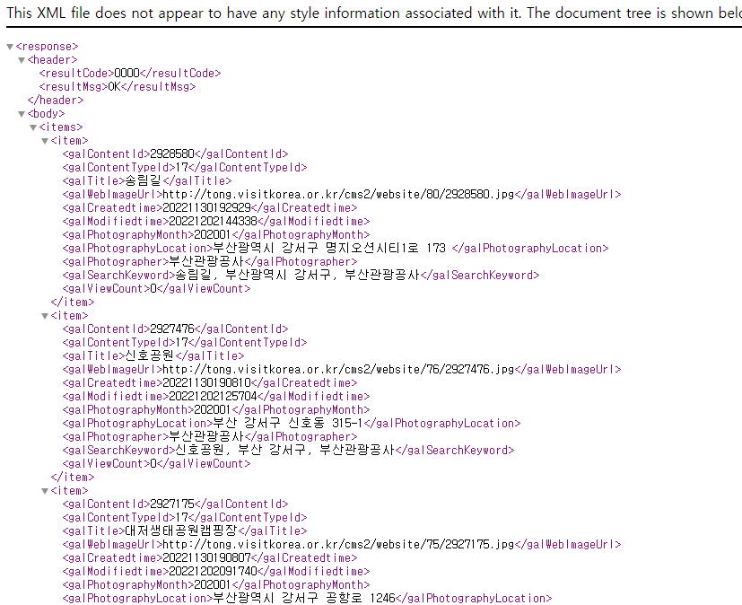
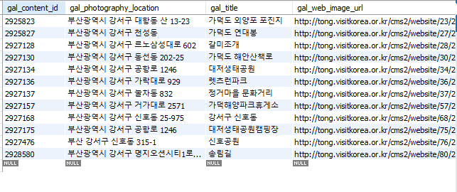
주요기능 – 여행지(DB)

Slide 33
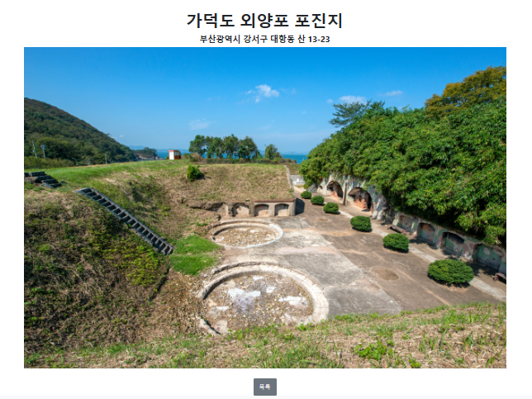
주요기능 – 관광지(강서구) 상세보기

Slide 34
시연

Slide 35
개선사항
외국인을 상대로한 웹페이지 개선(언어선택)
관리자 페이지 (회원관리)
SNS로그인 기능추가(구글제외 카카오 네이버 등등)
회원 등급제 추가
자유게시판 글 수정 시 파일도 같이 수정되게 개선
전국적인 관광지 사이트로 개선

Slide 36
Fin.

